Slide 1
数学模型与数学建模简介
郑洲顺
2007年4月25日

Slide 2
一、走进数学世界

Slide 3
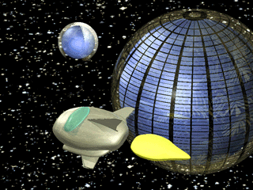

宇宙之大

Slide 4


粒子之微

Slide 5
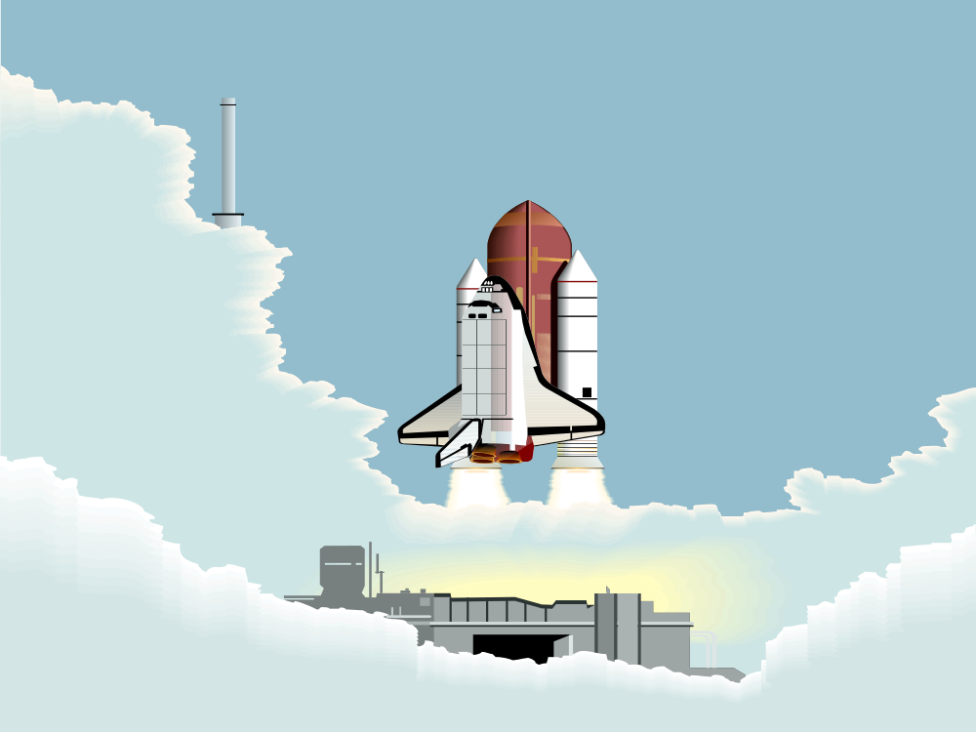
火箭之速

Slide 6
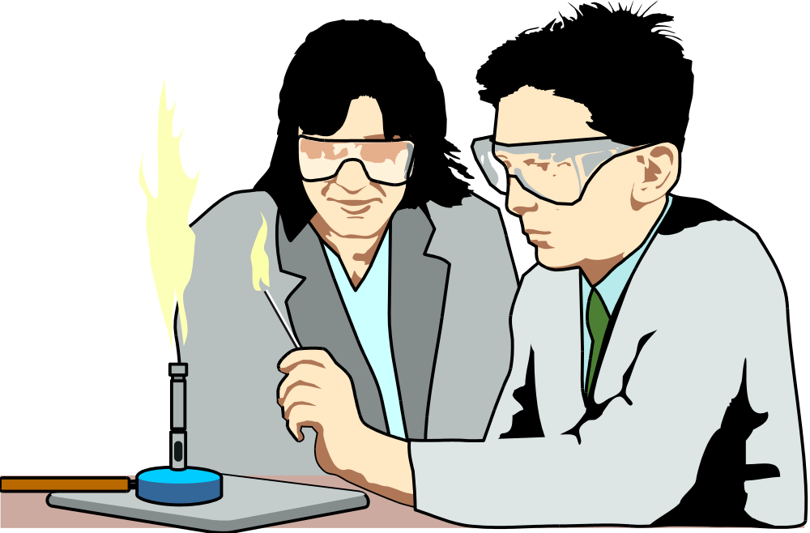
化工之巧

Slide 7
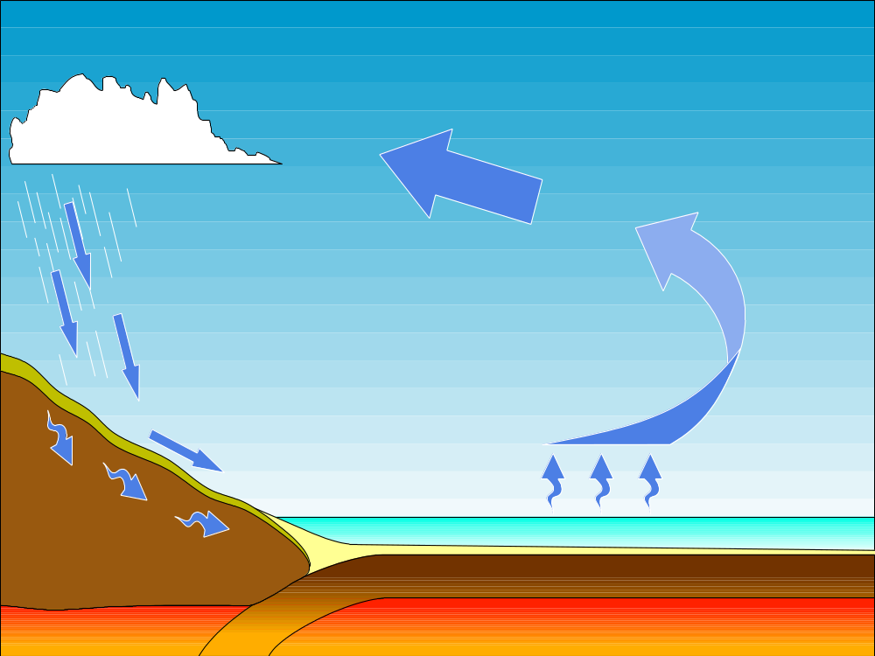

地球之变

Slide 8
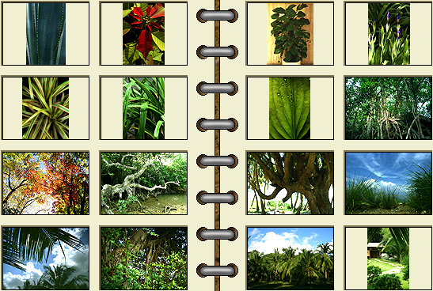
生物之谜

Slide 9


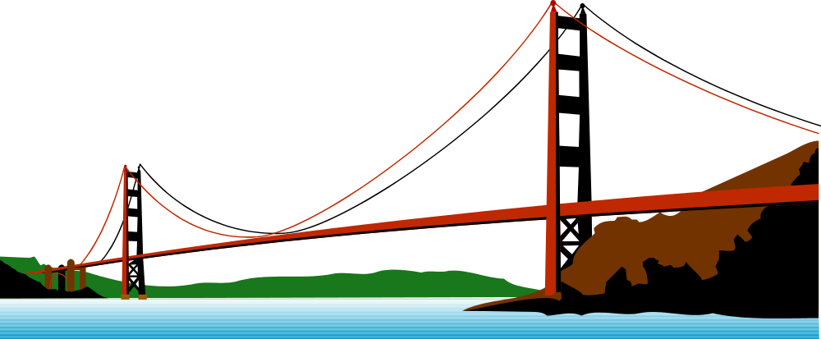
  日用之繁

Slide 10
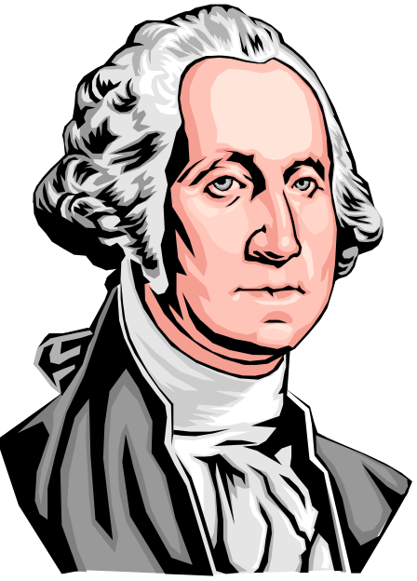
大千世界，天上人间，无处不有数学的贡献．
让我们走进数学世界，去领略一下数学的风采．

Slide 11

1. 与数学交朋友
数学伴我们成长
在你呱呱落地降临入世的第一天，医生就要检测一下你的各项健康指标，为你量量身体的长度，称称你的体重，这些都与数和量有关，这就是数学．

Slide 12
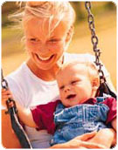
随着年龄的增长，你随时随地都在接触数学。你在大人的指导下学习数数；1，2，3……

Slide 13



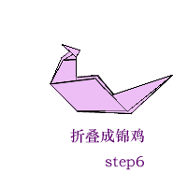
学习画三角形、方块和圆；用剪刀剪出各种美丽的图案，或者用纸折出小鸟、小船等各种形状的玩具；到商店去购买你喜欢吃的各种食品……

Slide 14
你会逐渐意识到这一切的一切都和数、数的运算、数的比较、图形的大小、图形的形状、图形的位置有关，这又是数学．

Slide 15

你进入学校，正式开始学习数学这门学科．

Slide 16

懂得了初步的数学语言，知道了整数和分数；学会了加、减、乘、除．

Slide 17
认识了三角形、长方形、圆
以及长方体、正方体、
圆柱体和球等图形．
学会了拼七巧板．

Slide 18
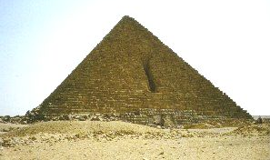
金字塔

Slide 19
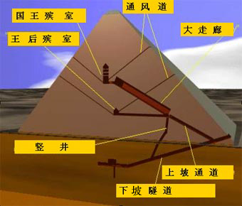
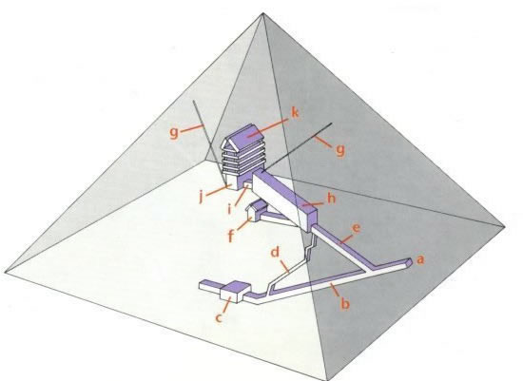

Slide 20

数学知识开阔了你的视眼，改变了你的思维方式，使你变得更聪明了．
。

Slide 21
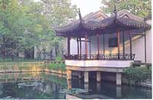
这里那些与数学有关？
1有几座建筑物？什么形状？
2可以度量出什么？
3可以计算出什么？……

Slide 22
用剪刀将如图所示的长方形纸片沿着一条直线剪成两部分，要使这两部分既能拼成平行四边形，又能拼成三角形和梯形，应该怎么剪？

Slide 25
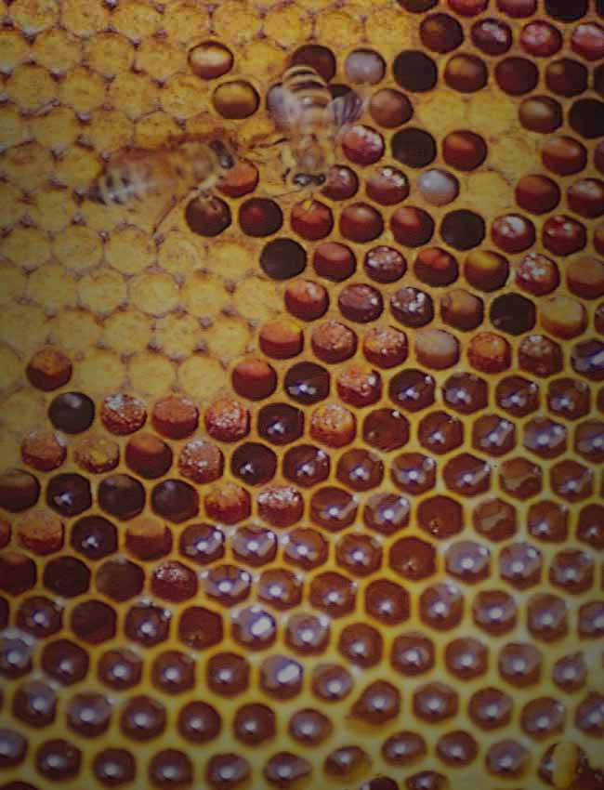
2．人类离不开数学
  自然界中的数学不胜枚举，如蜜蜂营造的蜂房，它的表面就是由奇妙的数学图形——正六边形构成的。这种蜂房消耗最少的材料。这里竟还有一个节约的数学道理在里面呢！

Slide 26
人类从蛮荒时代的结绳计数，到如今用电子计算机指挥宇宙飞船航行，任何时候都受到数学恩惠和影响．高耸入云的建筑物、海洋石油钻井平台、人造地球卫星等等，都是人类数学智慧的结晶.

Slide 27
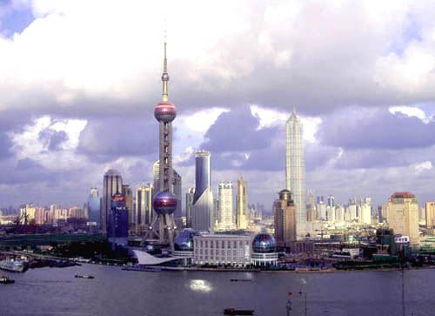
东方明珠

Slide 28
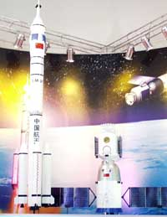
长征二号火箭和“神舟”号实验飞船

Slide 29
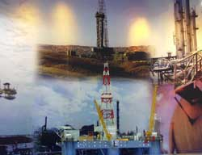
半潜式海洋钻井平台

Slide 30
随着市场经济的发展，成本、利润、投入、产出、贷款、效益、股份、市场预测、风险评估等一系列经济词汇频繁使用，买卖与批发、存款与保险、股票与债券……几乎每天都会碰到，而这些经济活动无一能离开数学．

Slide 31
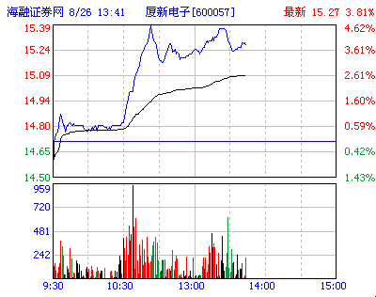
（1）当天最高价是多少？
（2）13:00时是多少？

Slide 32
3．人人都能学会数学
数学并不神秘，不是只有天材才能学好数学，只要通过努力，人人都能学会数学．
 下面介绍几位数学家：

Slide 33
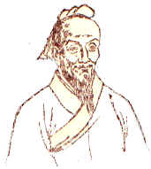
 祖 冲 之
祖冲之（公元429～500年）祖籍是现今河北省涞源县，他是南北朝时代的一位杰出科学家．他不仅是一位数学家，同时还通晓天文历法、机械制造、音乐等领域，并且是一位天文学家．

Slide 34
祖冲之在数学方面的主要成就是关于圆周率的计算，他算出的圆周率为3.1415926<π<3.1415927，这一结果的重要意义在于指出误差的范围，是当时世界最杰出的成就．祖冲之确定了两个形式的π值，约率355/173(≈3.1415926）密率22/7(≈3.14)，这两个数都是π的渐近分数．

Slide 35
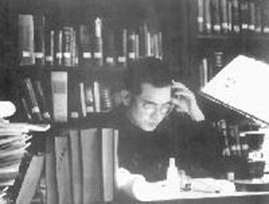
陈景润（1933.5～1996.3）
陈景润是我国著名的数学家，是世界著名解析数论学家之一．他研究哥德巴赫猜想和其他数论问题的成就，至今，仍然在世界上遥遥领先．

Slide 36
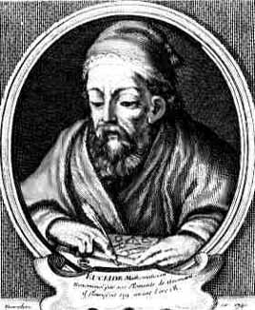
 欧 几 里 得
欧几里得,（约公元前330-275年），古希腊数学家.其著作《几何原本》闻名于世.欧几里得将公元前七世纪以来希腊几何积累起来的既丰富又纷纭的庞杂结果整理在一个严密统一的体系中，从原始定义开始，列出5条公设，通过逻辑推理，演绎出一系列定理和推论，从而建立了被称为欧几里得几何学的第一个公理化数学体系.

Slide 37
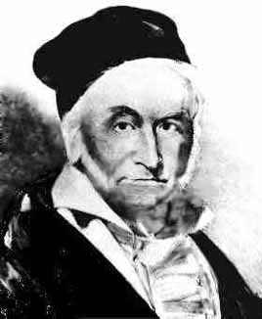
高斯
高斯(Gauss 1777～1855)，是德国著名的数学家、科学家．他和牛顿、阿基米德被称为有史以来的三大数学家．
他的主要科研成果和著作有：〔代数学基本定理〕、〔二次互逆定理〕、《天体运动理论》、《算学研究》、《曲面的一般研究》等．

Slide 38
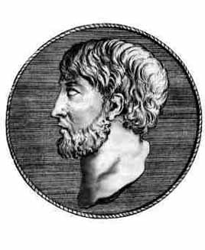
阿基米德
阿基米德（公元前287～212年）是古代希腊伟大的数学家与物理学家．
阿基米德主要著作有《砂粒计算》，《圆的度量》，《球与圆柱》，《抛物线求积法》，《论螺线》，《平面的平衡》，《浮体》，《论锥型体与球型体》等．

Slide 39
 我们可以看到，学好数学要对数学有兴趣，要有刻苦钻研的精神，要善于发现和提出问题，要善于独立思考．
 学好数学还要善于把数学应用于实际问题．下面让我们来解决几个实际问题．

Slide 40
（1）如图是6级台阶侧面的示意图，如果要在台阶上铺地毯，那么至少要买地毯多少米？
3m
4m

Slide 41
分析：
3m
3m
4m
4m

Slide 42
（2）去掉一个最高分
去掉一个最低分
在歌手电视大奖赛上，多个评委亮分之后，在计算平均分时，往往先要去掉一个最高分和最低分，你知道这是为什么吗？
大奖赛上，去掉一个最高分和一个最低分的目的，是要略去评委评分中可能出现的异常值，使得一个或两个评委的个人意愿不致影响参赛歌手的总成绩．

Slide 43
让我们再看一个极端的例子．
全班30名学生，某同学的数学成绩为77分，另外两名学生的成绩分别
为7分和90分，其余学生的成绩为5
个82分、22个78分．则全班学生的平均分是多少？
（77+7＋90＋82×5＋78×22） ÷30≈76.67

Slide 44
于是，某同学的得分高于平均分，以为自己处于“中上”水平，其实他是倒数第二名！
然而，如果我们把最低分7分和最高分90分去掉，那么某同学的得分是否高于平均分呢？请你算一算．
（77＋82×5＋78×22）÷28≈78.68

Slide 45
二、数学模型与数学建模简介
1.数学模型与数学建模的概念
(1)数学建模竞赛的由来
美国大学生数学建模竞赛的由来：
1985年在美国出现了一种叫做MCM的一年一度大大学生数学模型（1987年全称为Mathematical Competition in Modeling,1988年改全称为Mathematical Contest in Modeling,其所写均为MCM）。这并不是偶然的。 在1985年以前美国只有一种大学生数学竞赛（The william Lowell Putnam mathematial Competition,简称Putman(普特南)数学竞赛），这是由美国数学协会（MAA--即Mathematical Association of America的缩写）主持，于每年12月的第一个星期六分两试进行，每年一次。在国际上产生很大影响，现已成为国际性的大学生的一项著名赛事。该竞赛每年2月或3月进行。

Slide 46
我国大学生数学建模竞赛
我国自1989年首次参加美国大学生数学建模竞赛，历届均取得优异成绩。经过数年参加美国赛表明，中国大学生在数学建模方面是有竞争力和创新联想能力的。为使这一赛事更广泛地展开，1990年先由中国工业与应用数学学会后与国家教委联合主办全国大学生数学建模竞赛（简称CMCM），该项赛事每年9月进行。
(2)数模竞赛题的类型及出题的指导思想
2.参加数模竞赛通常需要哪些方面的知识

Slide 47
3.数学建模教学有利于培养学生综合能力、培养学生的综合素质

Slide 48
4．数学模型

Slide 49
5.数学建模方法简单介绍

Slide 50
6.数学建模竞赛赛题题型结构形式有三个基本组成部分

Slide 51
7.各种数学建模杂志及书籍

Slide 52
8.全国大学生数学建模竞赛论文格式规范

Slide 53
The End
Thanks for your attention!

